Slide 1
Javier Fernández Álvarez
Asesor TIC CFIE de Ponferrada
@masqueunlapiz
@CFIE_Ponferrada
CFIE de Ponferrada

Slide 2
Roles principales en Moodle EducaCyL
Escala Jerárquica
Administrador/es
Profesor
Estudiante

Slide 3
¿Quién es quién?
Por defecto el/la directora/a y Jefe/a de Estudios.
También aquellos docentes que nombre el/la directora/a
Administrador/es
Profesor/es
Todo el personal docente del centro educativo que esté reflejado en Stilus
Todo el alumnado que aparece reflejado en Stilus Enseña. Los datos son importados de Colegios, IES2000 y Codex
Estudiantes

Slide 4
¿Qué puede hacer…?
Administra todo el aula, puede personalizar el contendor del Aula, crear categorías y cursos, matricular usuarios…
Administrador/es
Administra todo lo que sucede en sus cursos. Puede matricular, personalizar y publicar contenido en sus aulas
Profesor/es
Puede interactuar en lo que su profesor/a le de acceso
Estudiantes

Slide 5
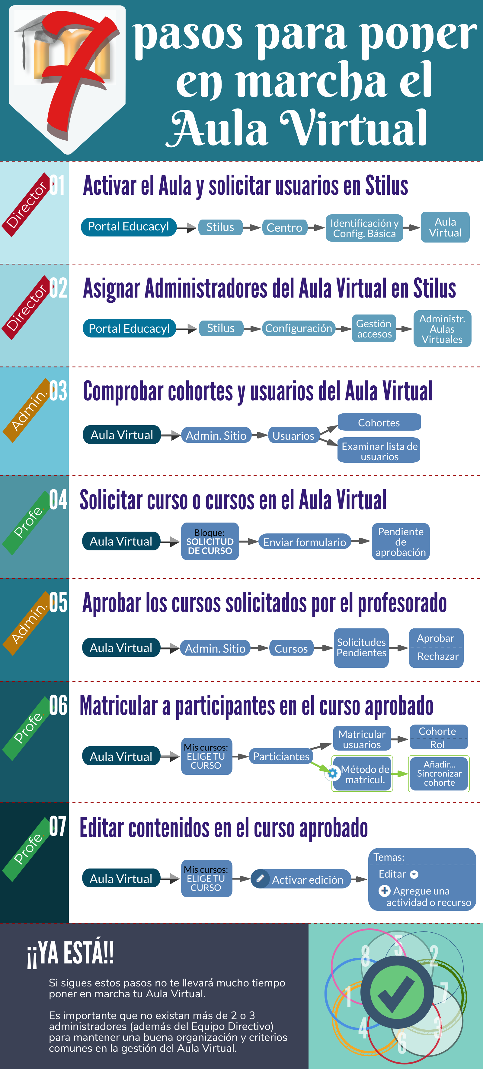
Funciones iniciales Moodle EcucaCyl como administradores
https://www.educa.jcyl.es/es/aulasvirtuales/7-pasos-puesta-marcha-aula-virtual.ficheros/1425717-7%20pasos%20para%20el%20AV%202020.png?width=1600&height=3535&aspectRatio=true
Decidir la estructura de centro virtual, esta debe ser lo más parecido a la situación real del centro
Crear categorías y subcategoría, si estas fuesen necesarias
Informar a los compañeros cómo solicitar un cursos en Moodle
Personalizar el Aula Virtual de Centro

Slide 6
Funciones iniciales de Administradores Moodle EducaCyL by Javier Fernández Álvarez is licensed under a Creative Commons Reconocimiento-NoComercial 4.0 Internacional License.

